Slide 1

Zoom-integrasjon
Pål Erik Megaard

Slide 2
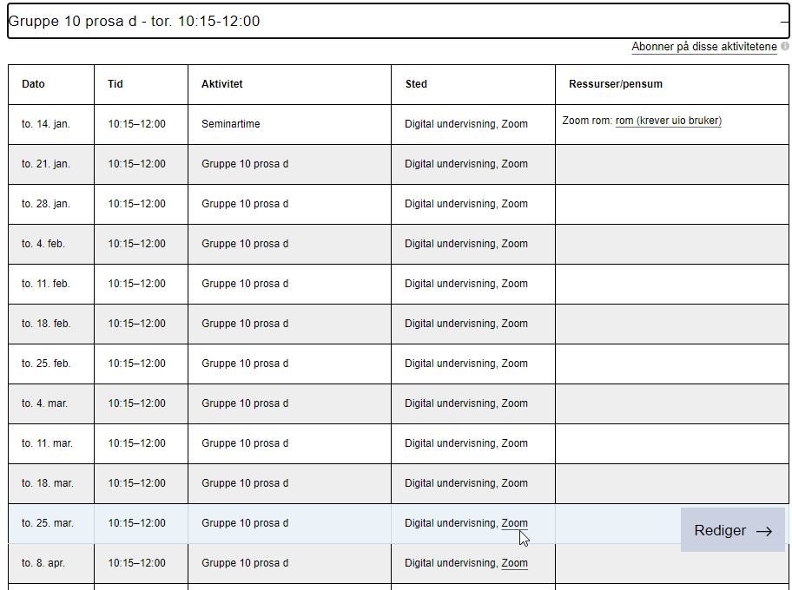
Dagens timeplan
Notes:
Dok fra med kom rett før brukerforum
Hørte litt på erfaringer og kommentarer underveis

Slide 3
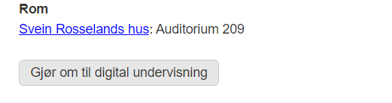
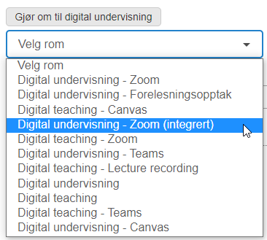
Endre til digital undervisning

Slide 4
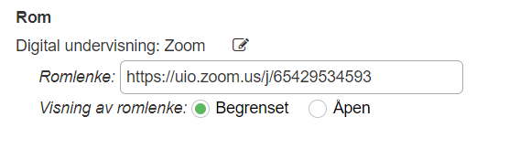
Dagens redigeringsgrensesnitt
Zoom-lenke må legges inn og kan redigeres pr event

Slide 5
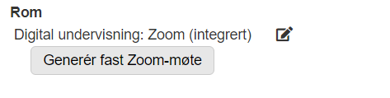
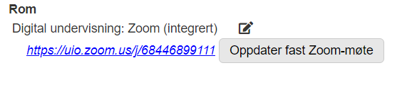
Morgendagens redig
Zoom-lenke er den samme for alle aktivitetens eventer

Slide 6
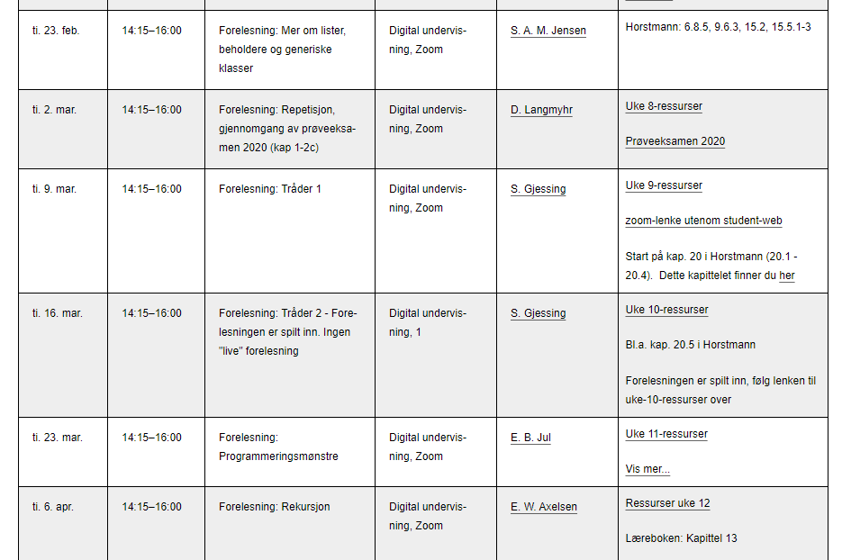
Mage fagpersoner?

